Slide 1
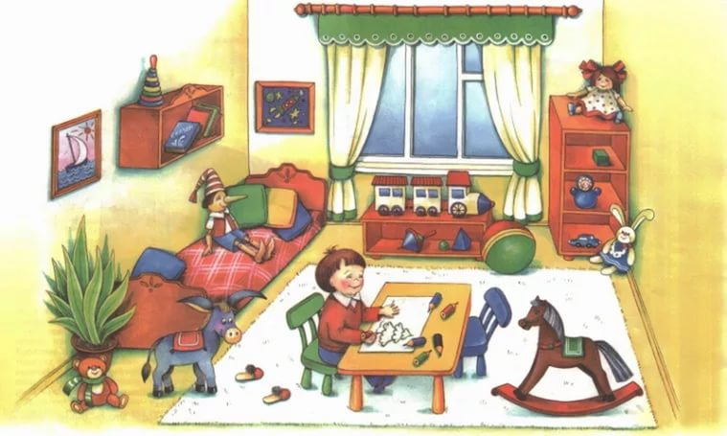
ИГРУШКИ

Slide 2
МИШКА

Slide 3
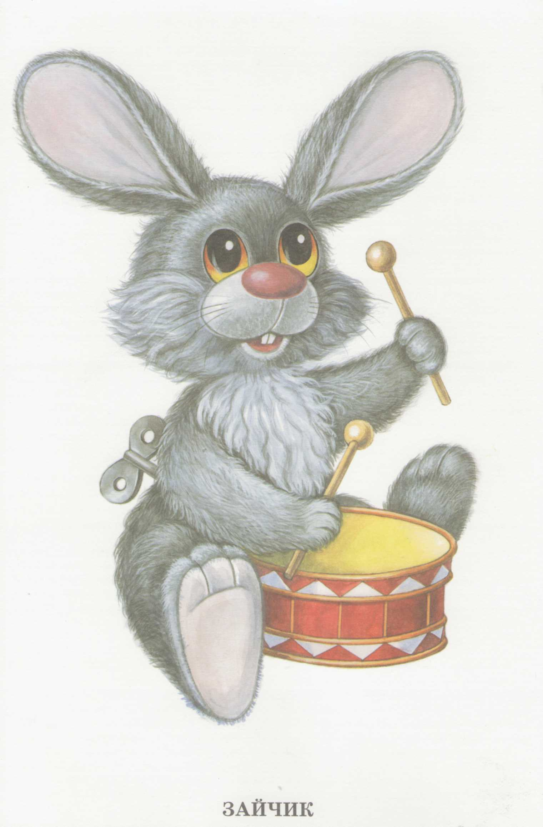
ЗАЙЧИК

Slide 4
КУКЛА

Slide 5
УТЁНОК

Slide 6
ЛОШАДКА

Slide 7
ПАРОВОЗИК

Slide 8
ПИРАМИДКА

Slide 9
МЯЧ

Slide 10
ВОЗДУШНЫЙ ШАРИК

Slide 11
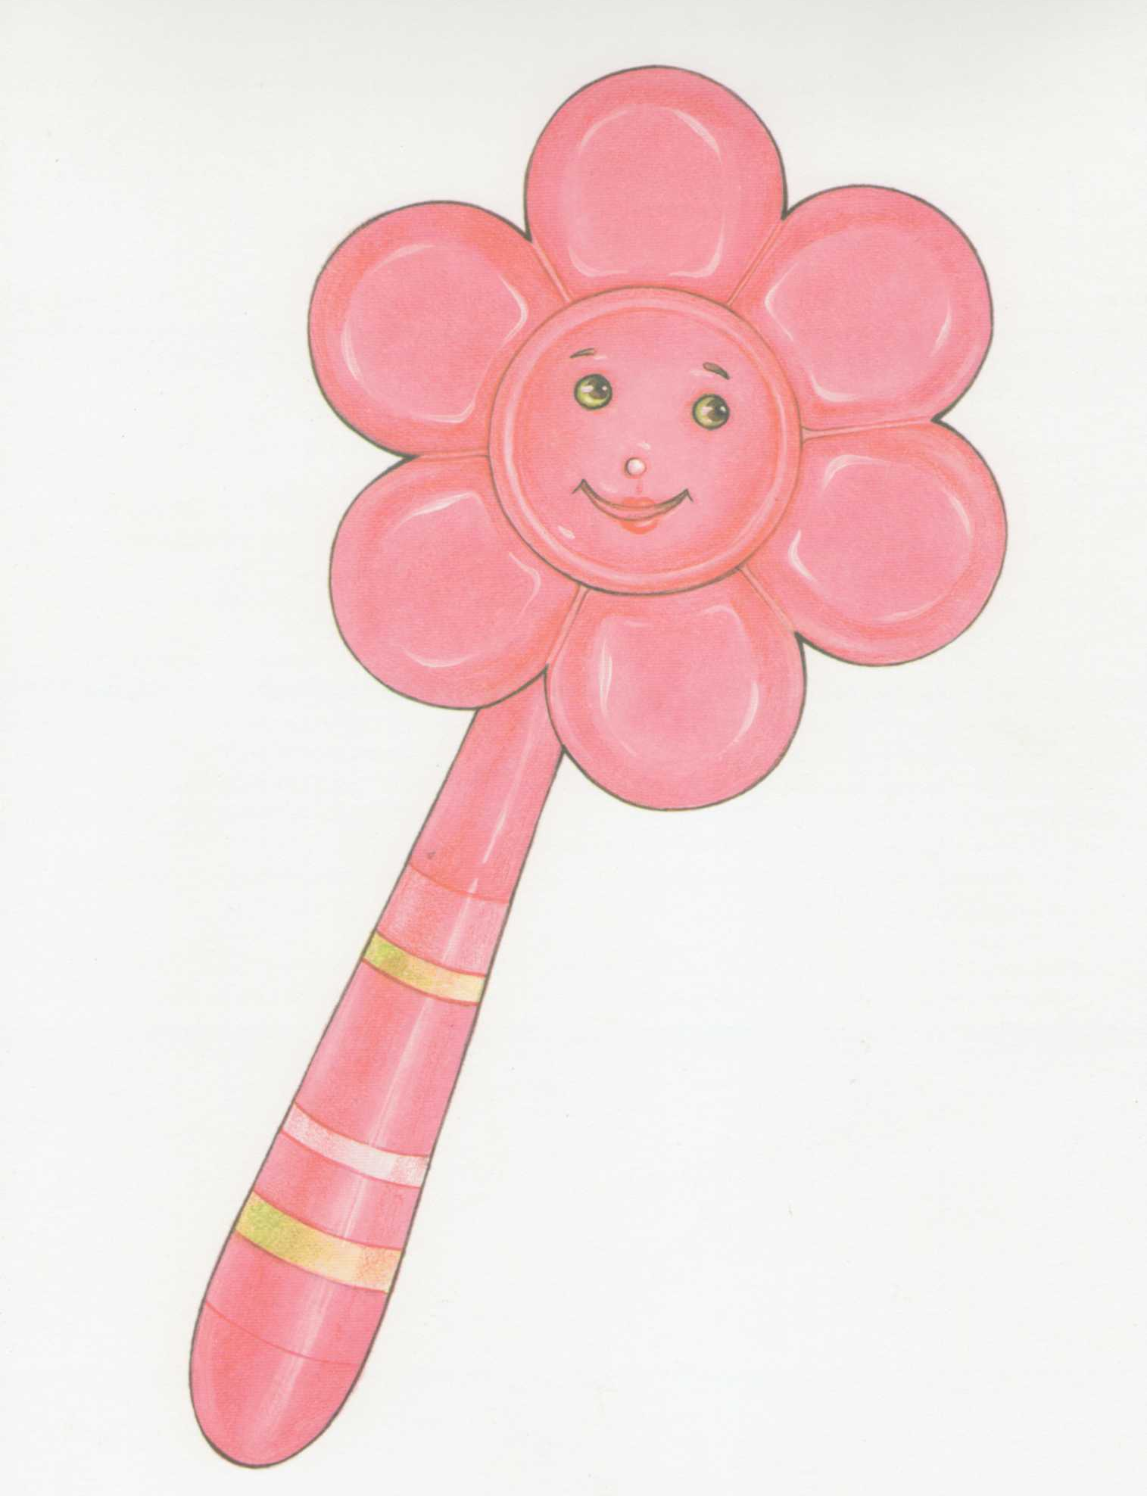
ПОГРЕМУШКА

Slide 12
КУБИКИ

Slide 13
БАРАБАН

Slide 14
ЮЛА

Slide 15
ВЕДЕРКО

Slide 16
ЛЕЙКА

Slide 17
ЛОПАТКА

Slide 18
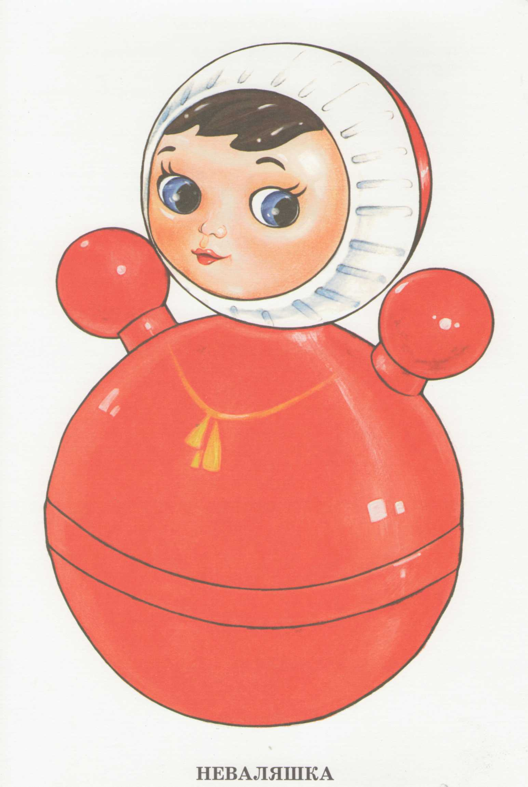
НЕВАЛЯШКА

Slide 19
МАТРЁШКА

Slide 20
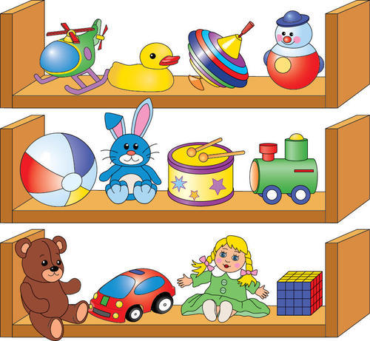
ИГРУШКИ

Slide 23
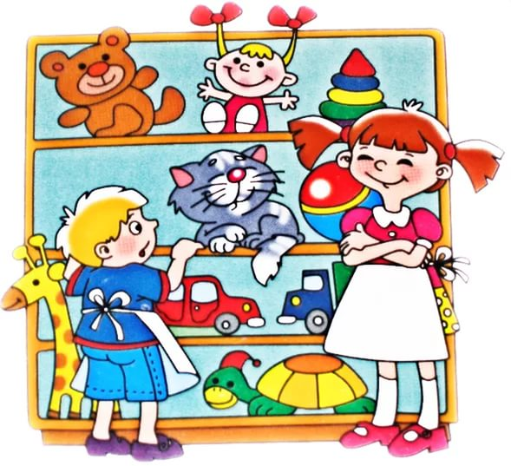

Slide 24
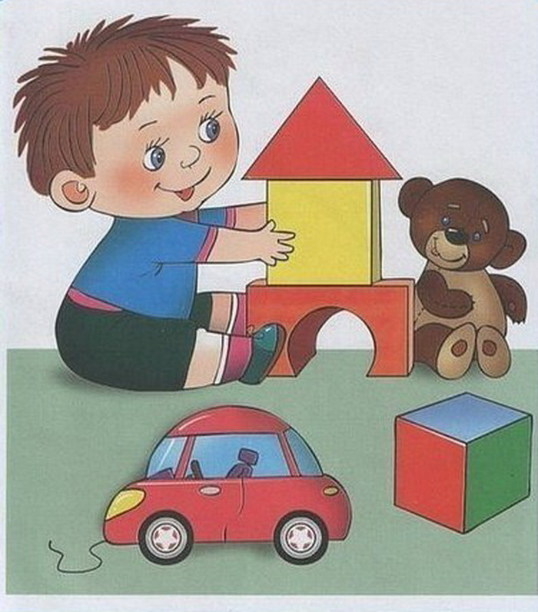
С ЧЕМ ИГРАЕТ МАЛЬЧИК?

Slide 25
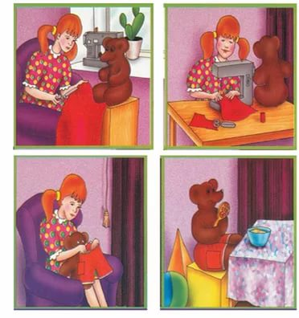
КАК ИГРАЕТ ДЕВОЧКА?

Slide 26
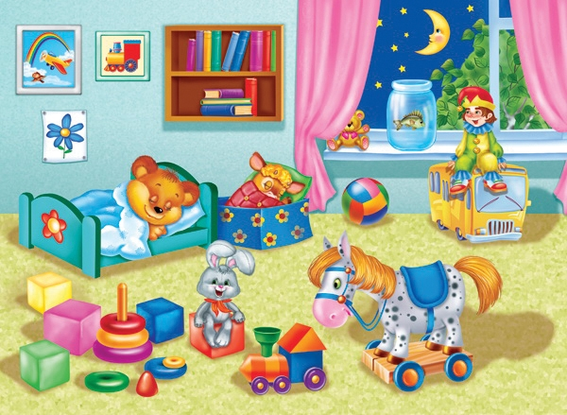
РАССКАЗ ПО КАРТИНКЕ

Slide 27
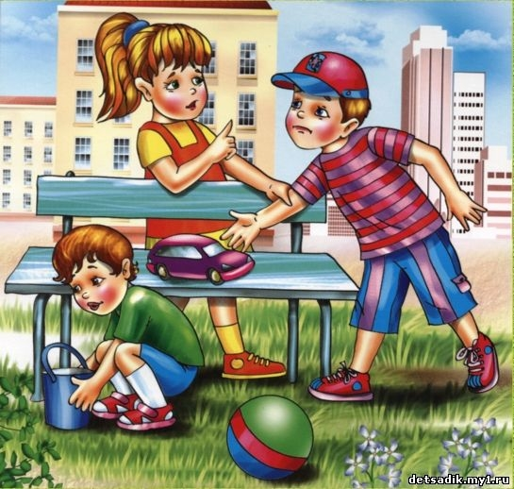
РАССКЗ ПО КАРТИНКЕ

Slide 28
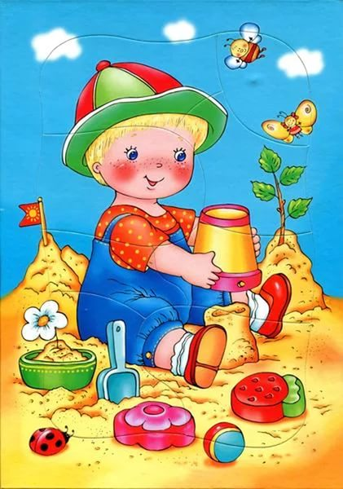
С ЧЕМ ИГРАЕТ
МАЛЬЧИК?

Slide 29
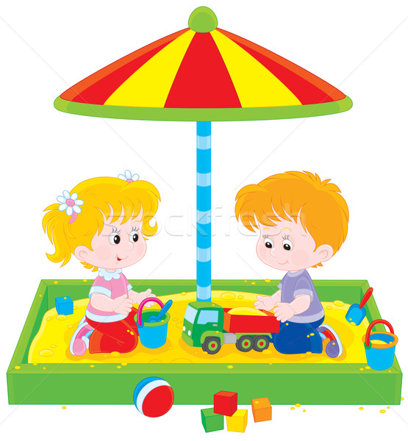
ГДЕ ИГРАЮТ ДЕТИ?

Slide 30
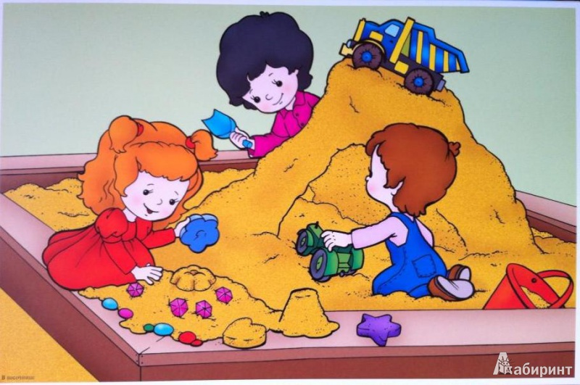

Slide 31
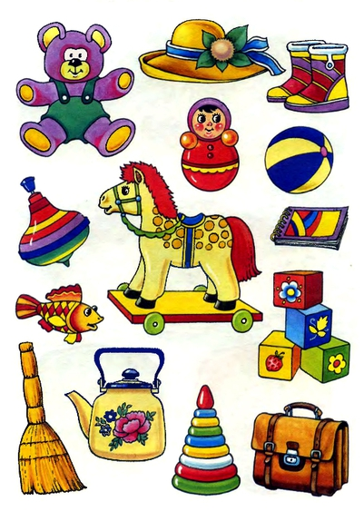
НАЗОВИ ТОЛЬКО ИГРУШКИ!

Slide 32
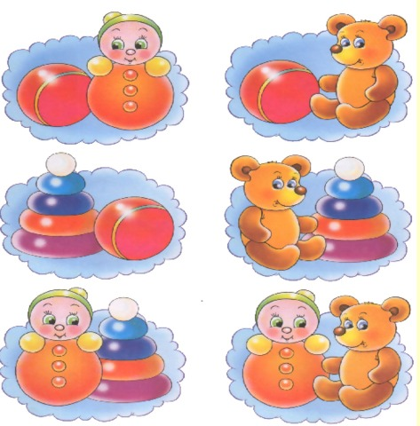
НАЗОВИ ПАРЫ!

Slide 34
КАРТИНКИ: https://yandex.ru/images/search?img_url=https%3A%2F%

